Slide 1
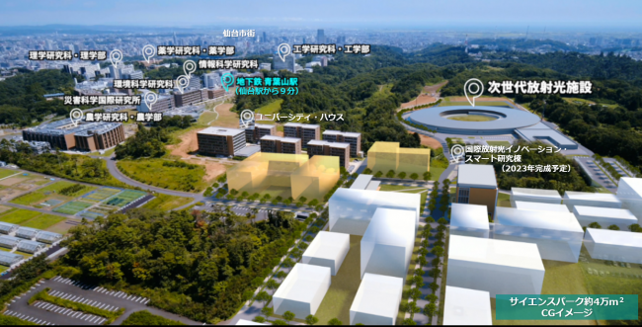
次世代放射光施設の特徴 - 量子科学技術研究開発機構 (qst.go.jp)
軟X線高輝度放射光で世界をリードする科学技術・学術に貢献
東北経済産業局 資料

